Slide 1
练习二十八
（选自教材P118-P121练习二十八）

Slide 2
【选自教材P118 练习二十八 第1题】
下面哪些数是2的倍数？哪些是3的倍数？哪些
是5的倍数？哪些是质数？哪些是合数？哪些
是奇数？哪些是偶数？说一说你是怎样判断的。
56 79 87 195 204 630 22 31 57 65 78 83
根据2、3、5的倍数的特征，质数和合数的特征，奇数和偶数的特征判断。

Slide 3
【选自教材P118 练习二十八 第1题】
下面哪些数是2的倍数？哪些是3的倍数？哪些
是5的倍数？哪些是质数？哪些是合数？哪些
是奇数？哪些是偶数？说一说你是怎样判断的。
56 79 87 195 204 630 22 31 57 65 78 83
2的倍数：56、204、630、22、78；
3的倍数：87、195、204、630、57、78；
5的倍数：195、630、65；

Slide 4
【选自教材P118 练习二十八 第1题】
下面哪些数是2的倍数？哪些是3的倍数？哪些
是5的倍数？哪些是质数？哪些是合数？哪些
是奇数？哪些是偶数？说一说你是怎样判断的。
56 79 87 195 204 630 22 31 57 65 78 83
质数：79、31、83；
合数：56、87、195、204、630、22、57、65、78；

Slide 5
【选自教材P118 练习二十八 第1题】
下面哪些数是2的倍数？哪些是3的倍数？哪些
是5的倍数？哪些是质数？哪些是合数？哪些
是奇数？哪些是偶数？说一说你是怎样判断的。
56 79 87 195 204 630 22 31 57 65 78 83
奇数：79、87、195、31、57、65、83；
偶数：56、204、630、22、78。

Slide 6
【选自教材P118 练习二十八 第2题】
判断下面的说法是否正确，并说一说你的理由。
√
（1）两个合数相乘，积还是合数。
（2）两个不同质数的公因数只有1。
（3）一个数的因数一定比它的倍数小。
（4）两个数的最小公倍数是这两个数最大公因数的倍数。
（5）最小的质数是1。
√
×
√
×

Slide 7
【选自教材P118 练习二十八 第3题】
3. 找出下面每组数的最大公因数和最小公倍数，以其中一组为例，说一说你是怎样找到的。
4 和 5
6 和 16
15 和 20
10 和 8
3 和 9
4和5最大公因数是1，最小公倍数是20。
6和16最大公因数是2，最小公倍数是48。
15和20最大公因数是5，最小公倍数是60。
10和8最大公因数是2，最小公倍数是40。
3和9最大公因数是3，最小公倍数是9。

Slide 8
4. 食品店有70多个松花蛋。如果把它们装进4个一排的蛋托中，正好装完；如果把它们装进6个一排的蛋托中，也正好装完。一共有多少个松花蛋？
【选自教材P118 练习二十八 第4题】
6和4的公倍数中比70多一点的是72，所以一共有72个松花蛋。

Slide 9


【选自教材P118 练习二十八 第5题】
5.（1）把4m长的绳子平均剪成5段，每
段长____m，每段绳子是全长的
____。

Slide 10
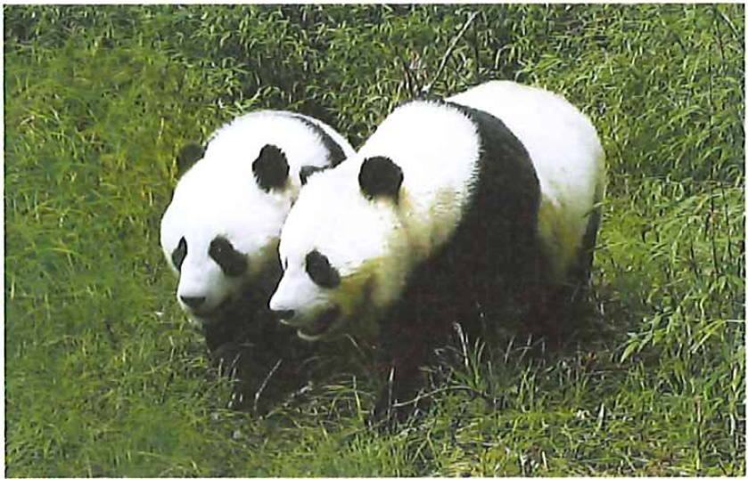

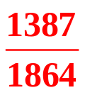
【选自教材P118 练习二十八 第5题】
（2）1985年第二次大熊猫调查结果显示，全国共有1114只野生大熊猫。2015年第四次大熊猫
调查结果显示，全国共有1864只野
生大熊猫，其中1387只生活在四川。
第二次调查到的野生大熊猫数量是第
四次调查数量的_____；根据第四次调查，生活在四川的野生大熊猫占所有野生大熊猫数量的_____。

Slide 11






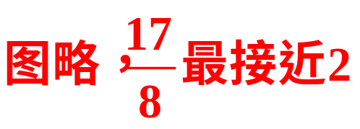
【选自教材P119 练习二十八 第6题】
6. 用直线上的点表示下面各数，哪个数最接近2？
1.5
3.7
2.8
0
1
2
3
4

Slide 12
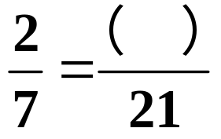
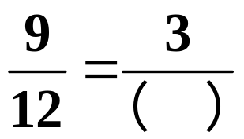
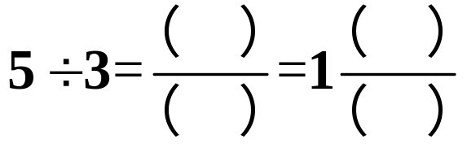
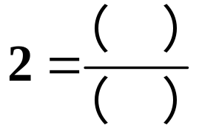
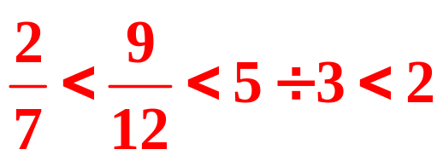
【选自教材P119 练习二十八 第7题】
7. 先填空，再把各数按从小到大的顺序排列起来。
6
5
2
2
4
3
3
1

Slide 13

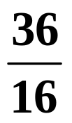

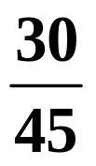
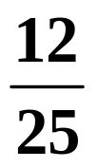


【选自教材P119 练习二十八 第8题】
8. 下列分数中哪些数是最简分数？把不是最简分
数的化成最简分数，并说一说化简的依据。
化简的依据是分数的基本性质：用分数的分子与分母同时除以不为零的数，这个分数的大小不变。

Slide 14

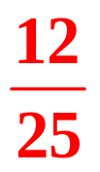

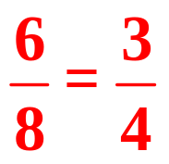
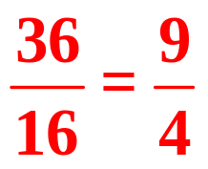
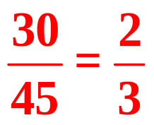
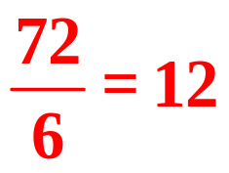
【选自教材P119 练习二十八 第8题】
8. 下列分数中哪些数是最简分数？把不是最简分
数的化成最简分数，并说一说化简的依据。
最简分数有：
其余的都不是最简分数：

Slide 15
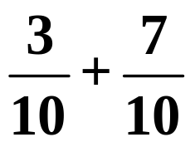
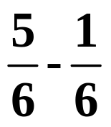
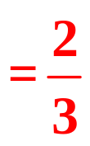
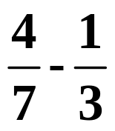
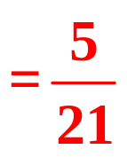
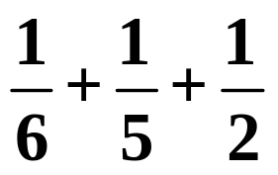
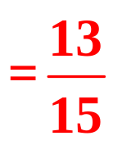

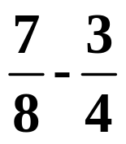
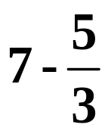
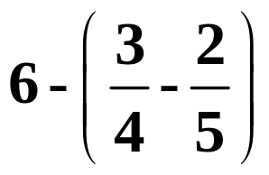
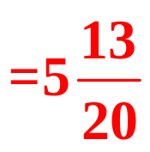
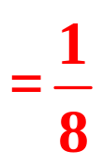
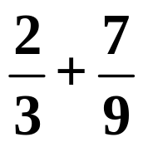
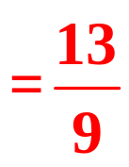
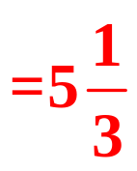
9. 计算。
【选自教材P119 练习二十八 第9题】

Slide 16
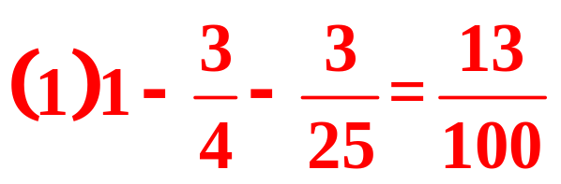
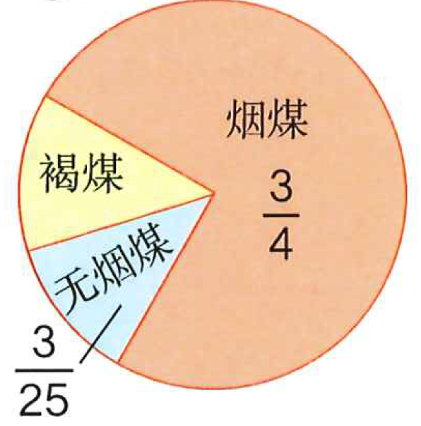
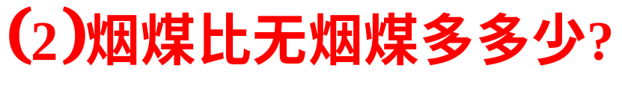
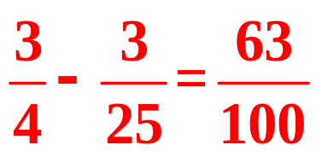
10. 中国煤炭资源的种类较多，具体构成如下图。
（1）褐煤占煤炭总量的几分之几？
（2）你还能提出其他数学问题并解答吗？
【选自教材P119 练习二十八 第10题】

Slide 17


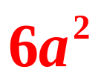

11. 填写下表。
【选自教材P119 练习二十八 第11题】
名称 | 图形及条件 | 表面积 | 体积
长方体 |  | S= | V=
正方体 |  | S= | V=
h
a
b
a
a
a

Slide 18
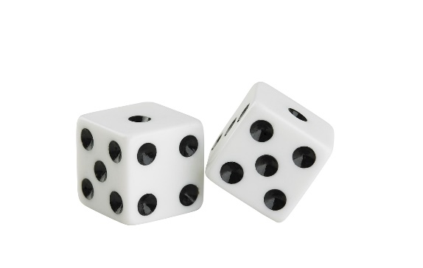
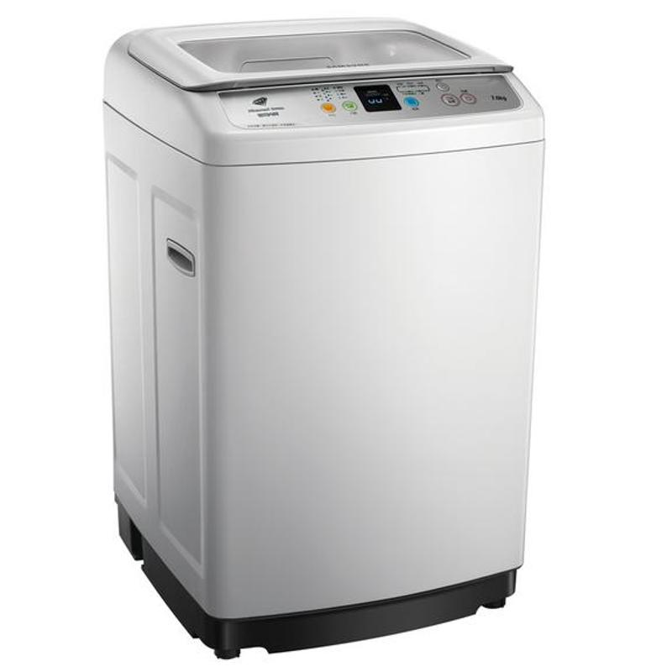
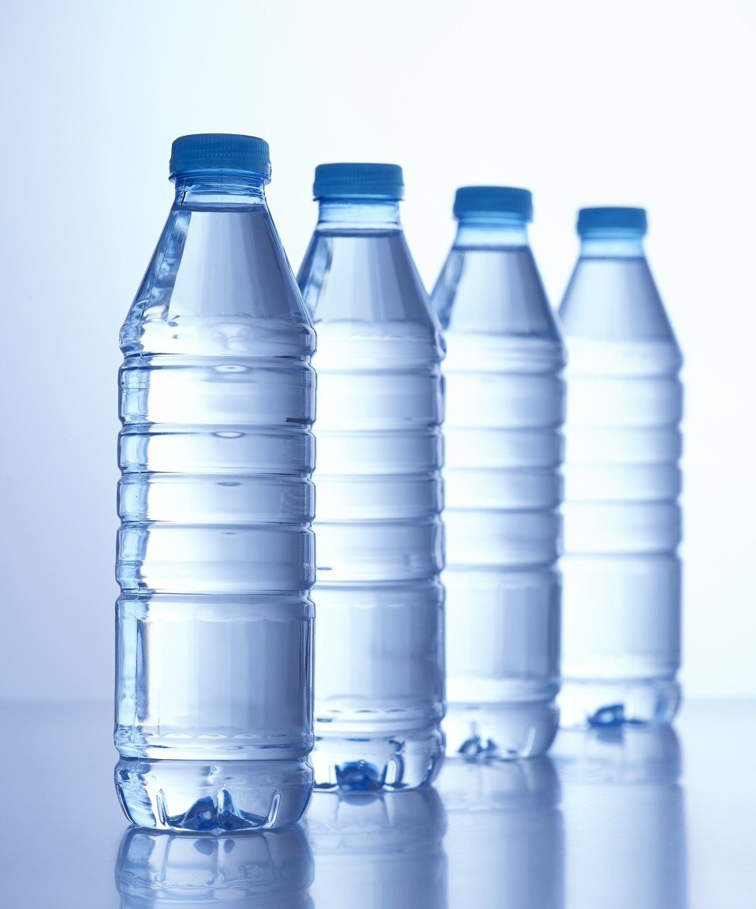
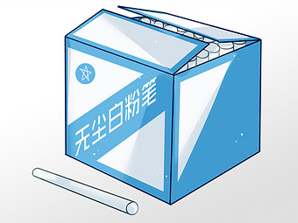
大约20滴水
【选自教材P119 练习二十八 第12题】
12. （1）举例说明1cm³、1dm³、1m³各有多
大，1L、1mL的水大约有多少。
1cm³
1dm³
1m³
1L

Slide 19






（2）
1m³=____dm³
700dm³=____m³
81cm³=____mL
1L=____dm³
2.3dm³=____cm³
560mL=____L

Slide 20
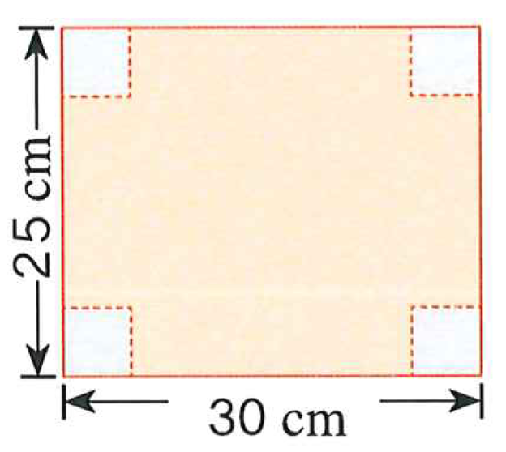
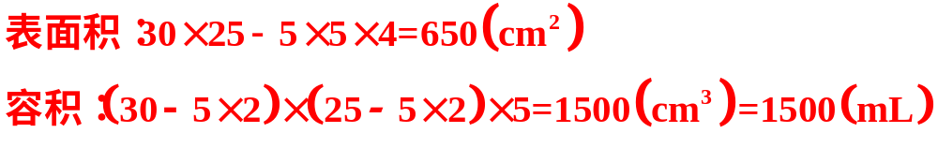
【选自教材P120 练习二十八 第13题】
13.一块长方形铁皮（如右图），从四个角各切掉一个边长5cm的正方形，然后做成无盖盒子。这个盒子用了多少铁皮？它的容积有多大？

Slide 21
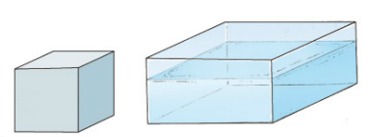
【选自教材P120 练习二十八 第14题】
14. 一个长方体的玻璃缸，长8dm，宽6dm，高4dm，水深2.8dm。如果竖直放入一块棱长为4dm的正方体铁块，缸里的水会溢出多少升？

Slide 22
【选自教材P120 练习二十八 第15题】
15. 用4个 摆一摆。
（1）如果从左面看到的图形是 ，这
4个小正方体可能是怎样摆放的？
（2）请你再给出从另一个方向看到的图形，
让同桌猜一猜4个小正方体是怎样摆放的。
（1）
（答案不唯一）

Slide 23


16.
【选自教材P120 练习二十八 第16题】
（1）画出“风筝”
绕点A旋转90°
后的图形（只
画出轮廓线）。
A
（2）说一说你是怎
样旋转并画出
图形的。

Slide 24
【选自教材P120 练习二十八 第17题】
17.北京2022年冬奥会和冬残奥会上，国家游泳中心“水立方”完美化身为“冰立方”，成为世界首座完成“水冰转换”的奥运场馆。作为冰壶比赛的场馆，“冰立方”改造出4条达到国际最高标准的冰壶赛道，每条赛道长44.5 m，宽4.32 m。由于冰壶比赛对冰面的要求非常高，所以必须经过多次细致的洒水，赛道上厚度约为80 mm的冰层才能完美地呈现出来。你知道大约需要洒多少升水吗?（0.9L水可以转化为1L的冰。用计算器计算。)

Slide 25
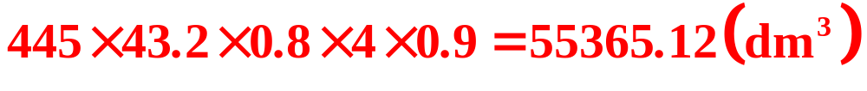
44.5m＝445dm 4.32m＝43.2dm 80mm＝0.8dm
55365.12 dm³＝55365.12 L
答：要洒55365.12 L水。

Slide 26
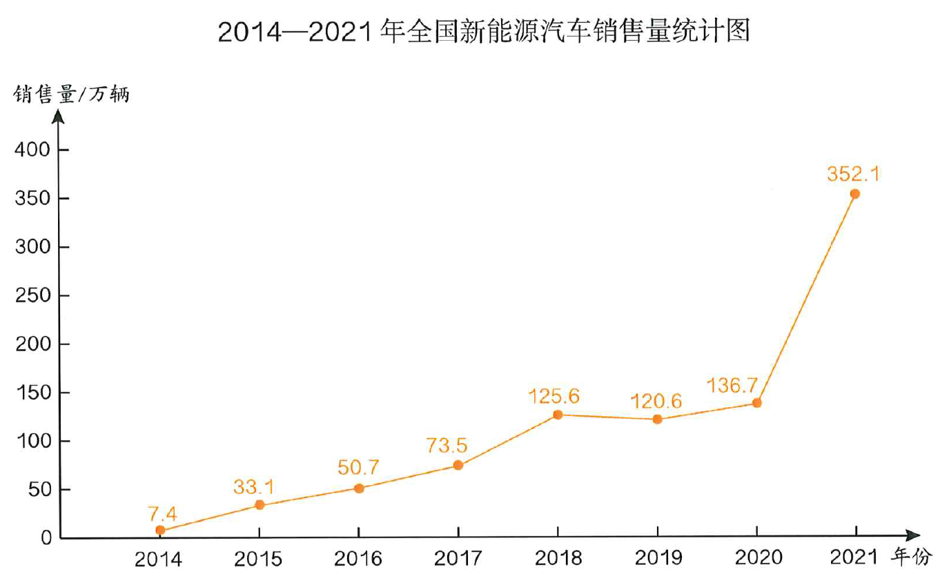

18.
【选自教材P121 练习二十八 第18题】
新能源汽车销售量总体呈上升趋势。
（1）2014-2021年全国新能源汽车销售量是怎样变化的？

Slide 27

（2）请你预测下一年全国新能源汽车的销售量。
根据上一年的趋势，预测下一年的销售量为567.5万辆。

Slide 28
（3）观察折线统计图，你还能获得哪些信息？

Slide 29
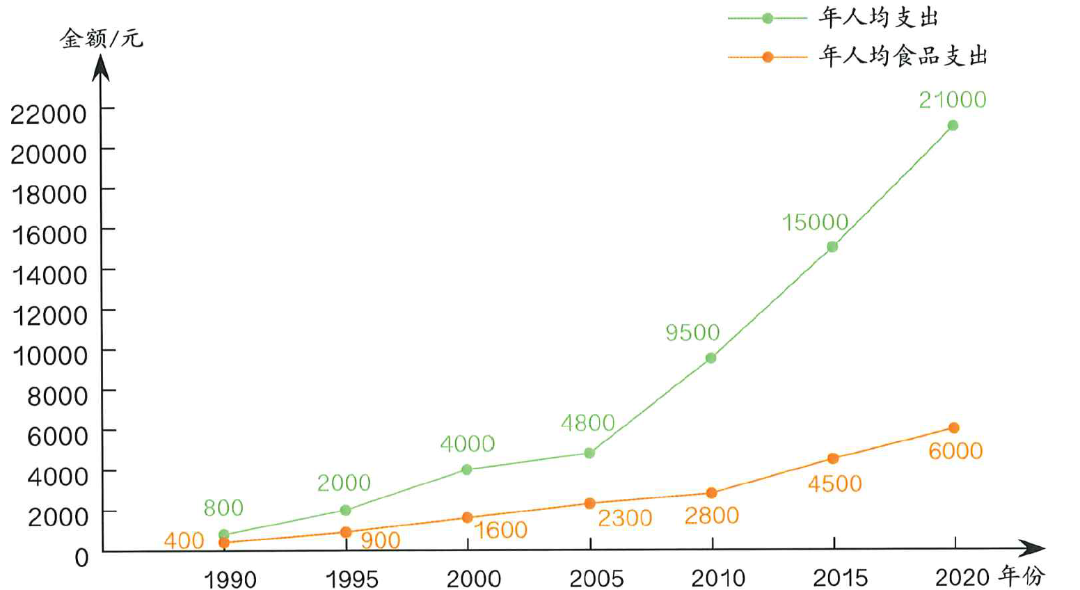
19.
【选自教材P121 练习二十八 第19题】
某地区1990-2020年年人均支出和年人均食品支出统计图
（1）1990-2020年
该地区年人均
支出和年人均
食品支出是怎
样变化的？

Slide 30
19.
某地区1990-2020年年人均支出和年人均食品支出统计图
（2）观察复式折线
统计图，你还
能发现什么？

